Slide 1
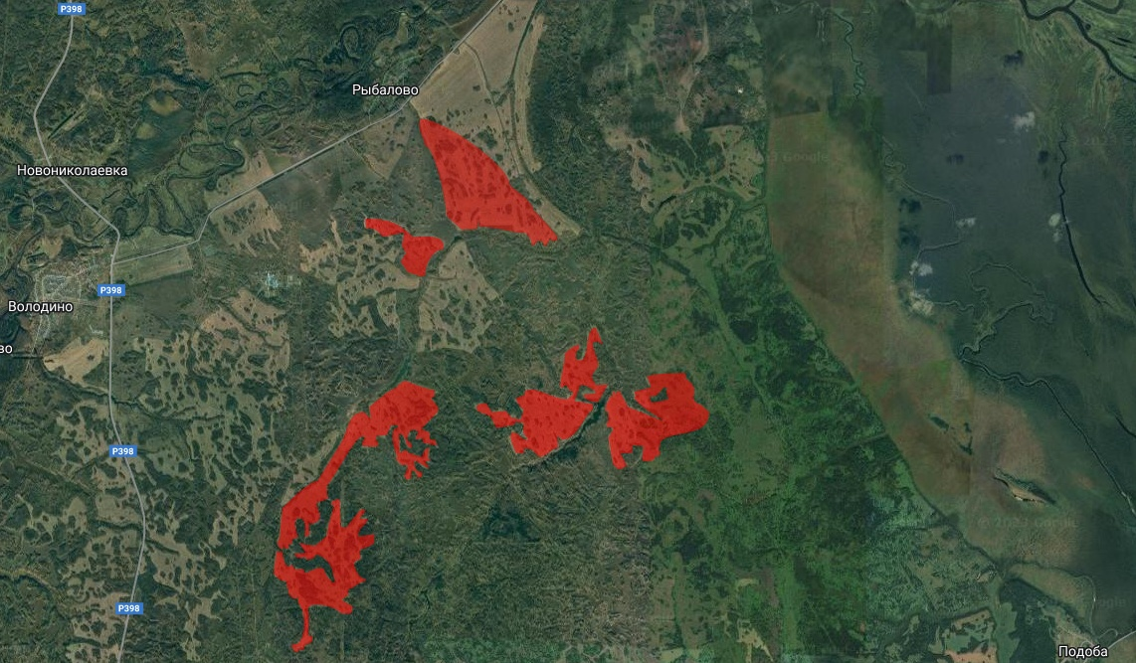
СПК «Белосток»
Посевы рапса 1200 га

Slide 2
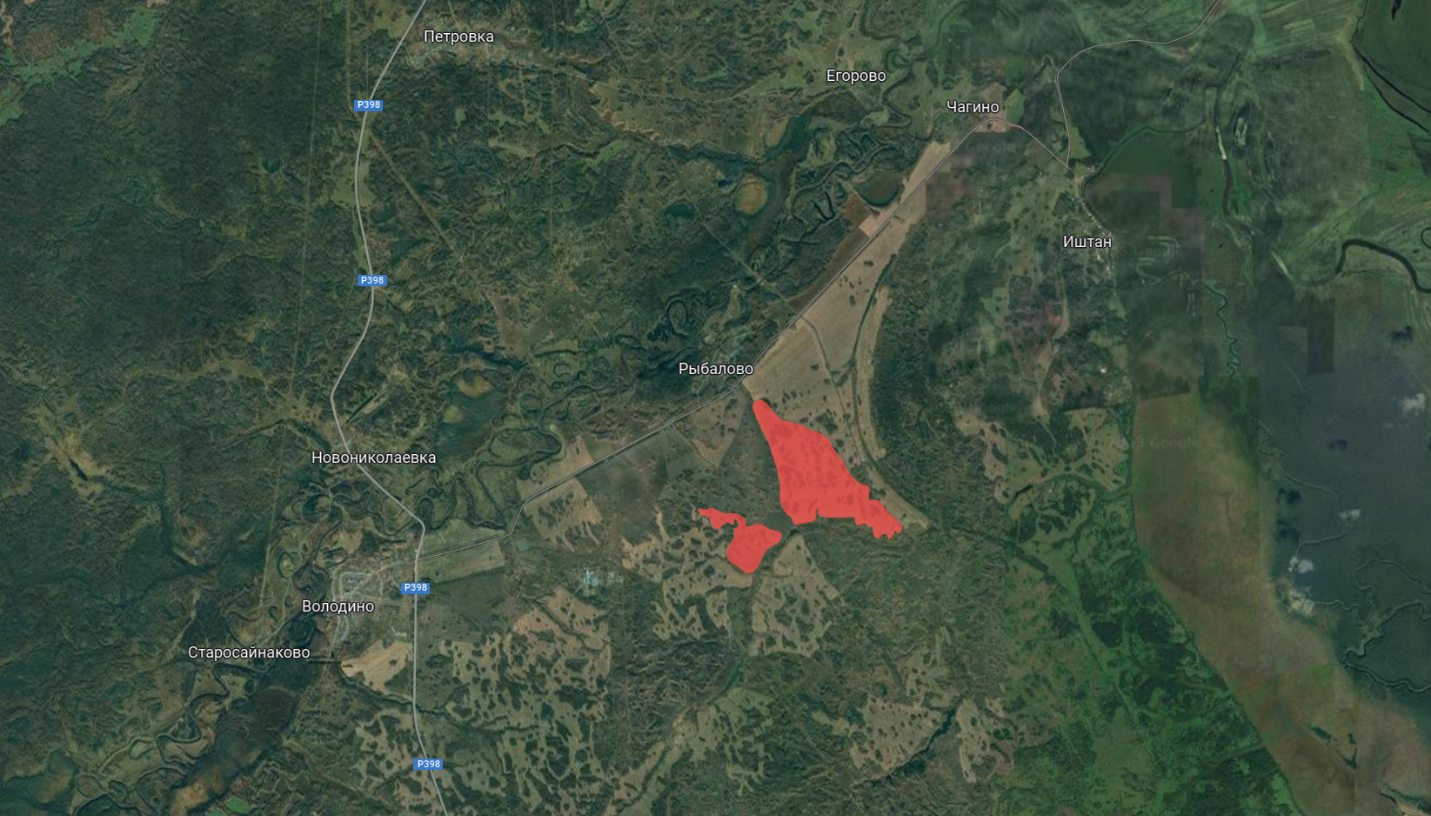
Гуммер
Денисенко
Марченко
Стрельцова
Егоров
2023 год
СПК «Белосток»
Посевы рапса 1200 га
89293730500

